Slide 1

コードレビュー 制作チーム：リフスロー

Slide 2
コードレビューの流れ
プロトタイププログラムのコードレビュー
ベースプログラムのコードレビュー
それぞれのプログラムを別の人間が書いているため、
これら二つのプログラムを順に解説します
プログラムが変わったら頭の切り替えを！

Slide 3
プロトタイププログラム実演
どんなプログラムなのかを先に見せます
その後、ちょっとした話を間に挟んで
最後にスパゲッティーどころかつかめばちぎれる 「藻」のようなソースコードの解説

Slide 4
プロトタイププログラムってどうなん？
コードを見る前に……
先生方も重要と言わしめるプロトタイプについて考える
大体教わったことそのまま言ってるだけですが
利点
形になるまでが速い（ラピッドプロトタイピング
形にすることで思わぬ仕様の穴が見つかる
チーム内外含め、ゲームのイメージを伝えやすい
プログラマのみで作業が可能
素材の反映がしやすく、モチベが上がりやすい
シーン変遷を意識せずに独立したテストなども
欠点
しっかりした設計は期待できない（長続きしない →個人差？

Slide 5
プロトタイププログラムの成り立ち？
プロトタイプの作り方（リフスローの場合）
基本として３Dアクションゲーム
それに足場を使ったシステムが加わっている ↓
先生のサンプルは基本的な部分が実装済み
移動操作、衝突判定、ジャンプ（重力）etc… ↓
これを使わせてもらわない手はない！
とにかくいじりまくる

Slide 6
そうしてどうなった
そんな作り方の挙句どうなったか
ようやくコードレビューです
プロトタイプの良い所は先ほど言った
自分自身プログラムの腕はほとんどない →なので「こうするとイイ」みたいな例は出せません
なので「こうしたらヤバくなった」という 悪い例を紹介していきます

Slide 7
ごく基本的な部分から（命名規則）
プロトタイプ作成は複数人でやるものではない(?)
ということで一人で作業するので、好きに書けるが……
適当に名前をつけていると他の人がソースを読みにくい
→アドバイスする側も読みにくいソースは助けにくい
何よりお馬鹿さんな人だと自分で管理できなくなります
そんな適当な名前をつけていると……

Slide 8
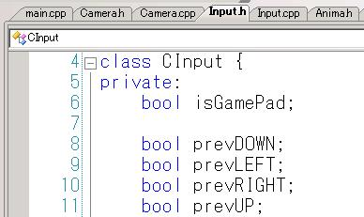
こうなります（命名規則編）
どうしてこうなった！
機能を追加していく内に過去の命名を忘れた
一度間違いだすと、他の名前を直していく作業が面倒に →泥沼化

Slide 9
命名規則：余談
こんな調子なので他でも色々やらかしてます
Setterに引数がない
Getter内で値を書き換えてる
知ったかぶりというか 知らずにイメージで名前つけていった結果
他にも笑えないけど笑える（？）仕様満載
間違ってない所を見つけるほうが大変かも？

Slide 10
クラスの追加
ゲームのメイン部分となると プロトタイプとはいえコードが大量に
当然処理をクラス化、せめて関数化していきたい所
複雑に考えずにちゃちゃっと作ってしまいたい所
設計考えすぎちゃプロトタイプの意味が薄れる(?)
かといって、何も考えないと……

Slide 11
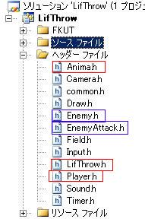
こうなります（クラス編）
ちょっと見づらいですが……
プレイヤークラスと プレイヤーの操る足場クラスと プレイヤーの操るアニマクラスが別
赤枠で囲ってある部分
敵クラスと 敵の攻撃クラスが別
青枠で過去ってある部分
なぜ一つのクラスとして 作らなかったし！

Slide 12
どうしたこうなった！（クラス編）
最初はキャラの基本情報を管理するためだった
単なる移動、当たり判定の情報、モデルの情報
↓
システム搭載にあたって、何故か別クラスに
本人がたとえわかったとしても周りからしちゃ どのように処理が流れてるか理解不能
↓
結果、先生すら匙を投げるグチャグチャソースに
プロトタイプとは言え、人にわかりやすい構成になるよう心がけましょう

Slide 13
メイン関数
なるべく短い行ですませたい部分
他から必要な処理を呼び出し、 それをループするのが一般的
ところがどっこいこのプロトタイプでは……

Slide 14
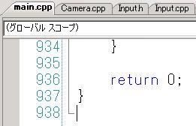
こうなりました（メイン編）
９３８行！！
どうしてこうなった！
参考にしたサンプルが元々 メインに記述されており……
↓
それに甘えてずらずら書いていった結果
諸機能をクラス化できたなら、他も読みやすく 何より作り易くするためにクラス化すべきだった

Slide 15
総合して……
結局これらの何が悪いかというと 「他人が読めるコードではない」ということ
自分の力で解決できればベストだが そうはいかないことも多い
自分ではどうしようもない問題が発生した時に 助けてもらえるようなコードを書きましょう

Slide 16
プロトタイプパートの最後に
他にも悪い部分は色々ありそうですが パッと浮かんだのはこれくらいでした
結局何が言いたいかと言うと これだけできないやつでもプロトタイプは作れる だからこそどんどん作っていきましょう！

Slide 17
次からベースプログラムに移ります
これでプロトタイププログラムの解説終了です
これからベースプログラムの解説に移りますが…
プロトタイプを作るときと考え方が異なってきますので、頭の切り替えを
では解説変わりまして、 引き続きコードレビューに戻ります

Slide 18
ここから先で取り上げること
プログラム作成の流れについて
シーン変遷について
小ネタ集
初期化
標準関数std(vector,list,string,map)
ファイル読み書きfstream
定数
Visual Studioショートカットキー

Slide 19
最初に・・・
このコードはまだ作り始めたばかりの
超未完成品です
現行版はつぎはぎだらけでスパゲッティ状態
改造も難しく、これじゃ完成は無理！
ということで、2ヶ月ぐらい前に1から再スタート
ここで紹介した事が全て正しいわけではない

Slide 20
プログラム作成の流れ
外部仕様を決める（Pとよく相談！）
↓
プロトタイプを作る
↓
ベースを作る
↓
仕事の分担を決める
↓
ソースコードを統合する
↓
仕上げ、完成！

Slide 21
ベースを作る
ベース：ゲームの基礎となる部分
入力デバイス処理（キーボード、ゲームパッド）
FPS、スクリーンモード制御
セーブデータ読み込み、書き込み
授業サンプル（TestApp）＋αでも問題なし
ベースに問題があると制作もｇｄｇｄに！
キーボード押してるのに反応がない
実行速度が安定しない
いきなり落ちた

Slide 22
仕事の分担を決める
通常はクラスごとに分担
どこを分担する？
シーンごと（タイトル、オプション、メイン、・・・）
要素ごと（主人公モデル制御、敵AI、・・・）
誰がどの機能を担当するかを明確にする
１つのソースファイル（cpp）やヘッダ（h）を複数人で扱うのは危険！
別々の場所を更新して、いざ合わせようとしたら・・・

Slide 23
仕上げ
ソースコード統合
各人のクラス（cpp、hファイル）を合わせ、動作確認
エラーが出なければ、ひとまず完成！
バランス調整を経て、開発完了へ
エラーが出た時は、デバッグをして原因を突き止めていく

Slide 24
シーン変遷
どのシーンも、入力→計算→描画というサイクルが基本 ＝ やっている事は大体同じ
1.入力を受け取る
2.変数を書き換える
3.描画する → 1に戻る
タイトル画面、オプション画面など、シーンごとにクラスを分ける
各クラスの構造は同じだが、中身だけが違う
そこで「継承」を使う

Slide 25
シーン変遷
クラスの準備
各クラスの元となる「基底クラス」を作る
リフスローの場合は「CSceneBase」クラス
「基底クラス」を継承した各シーン用クラスを作る
「CTitle」とか「COption」とか
「継承」については授業資料を参照
「基底クラス」のポインタのいれものを作る
例）CSceneBase *gameScene

Slide 26
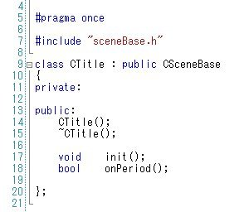
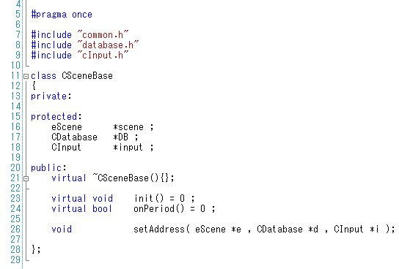
シーン変遷
クラスの継承例
CSceneBase（継承元）
CTitle（継承先）

Slide 27
シーン変遷
やり方例（１）
用意したポインタ型のいれものに、「new」
gameScene = new CTitle(); // タイトル画面を作成
gameScene = new COption(); // オプション画面を作成
ifやswitchなどでどのシーンを作るか分岐させる
各画面の計算と描画
gameScene->onPeriod(); // 計算と描画
ポインタなので「->」を使う。「.」はダメ！

Slide 28
シーン変遷
やり方例（２）
次の画面に映る時は・・・
delete gameScene ; // 現在のシーンを削除
gameScene = NULL ; // いれものを完全に空っぽにする
gameScene = new CMainScene(); // 次の画面を作成

Slide 29
シーン変遷
何が得？
onPeriod()をクラスごとに書く必要がない
title.onPeriod()とかoption.onPeriod()とか、シーン分全部書くのは面倒だしコードが長くなる
継承を使うと、titleでもoptionでも、全部 gameScene->onPeriod() これだけでいい
管理、追加が楽
いれもの以外に使う変数がない
新しいシーンを追加する時は、newの分岐を増やすだけ（該当ヘッダをincludeするのは忘れずに！）

Slide 30
小ネタ集
変数の初期化忘れ
普通は警告が出る。ところが・・・
クラスのメンバ変数はコンストラクタで初期化していなくても警告が出ない
もちろん最初に入っている値がいくつかは不明
初期化しないまま配列の添え字として使ったら・・・
初期化は重要ですよ！

Slide 31
小ネタ集
stdが便利です
配列を使いたい、でも場合によって[5]になったり[10]になったりする → std::vector、std::list
文字列を表示したい、でもchar[64]とかちょっと・・・ → std::string
配列の要素それぞれに「名前」をつけられたらなあ → std::map
よく使うのはvectorとstring
listとmapは余裕があったら使ってみるといいかも
参考http://www.cppll.jp/cppreference/index.html

Slide 32
小ネタ集
ファイルの読み書き、fstream
fopenと似たようなもの
<stream>をinclude
読み込みはifstream、書き込みはofstream
参考http://www.cppll.jp/cppreference/index.html
「C++入出力」がそれ
基本的にファイル操作はクセがあるので、使いまくって慣れる事を推奨

Slide 33
小ネタ集
定数→共通ヘッダ→皆でインクルード
リフスローの場合・・・
定数宣言：constant.h
const int WINDOW_WIDTH = 800 ; // ウィンドウ横幅
共通ヘッダ：common.h
extern const int WINDOW_WIDTH ;
各ヘッダは「common.h」をインクルード
どこでも定数が使える！
定数の宣言の仕方
「static」で静的宣言（一般的？）
「extern」は上に書いたとおり

Slide 34
小ネタ集
Visual Studio ショートカットキー
F7（ビルドのみ） → F5（デバッグなし実行）
すぐに実行できる（大抵の人はもう知ってる？）
F12
カーソルに合っている変数の定義へ移動
Ctrl+F（Ctrl+H）
クイック検索（クイック置換）
範囲選択 → Alt+F8
選択した範囲のインデントを自動的に整えてくれる
範囲選択 → Ctrl+K → Ctrl+C（Ctrl+U）
選択した範囲をコメントアウト（コメントアウト解除）
他にもたくさん！（使わなそうなのばっかりだけど）
http://msdn.microsoft.com/ja-jp/vstudio/dd183141

Slide 35
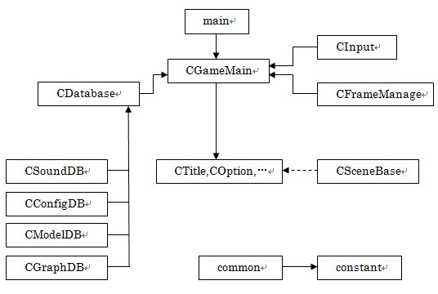
小ネタ集？
リフスロープログラム構造（予定）図 （点線：継承）

Slide 36
最後に・・・
ゲームプログラミングは、経験が命
書けば書くほど、自分の力になります
積極的にゲームを作っていこう！
授業だけでなく、自発的に作るのもアリ
色んなライブラリに触れてみるのもアリ
C++に限らず、色んな言語に挑戦してみるのもアリ
2DのSTGでもいい。あるいはゲームじゃなくてもいい。そこから新たな発見があるかもしれない
もちろんチームに迷惑をかけない範囲でやりましょう
プログラマとしての戦いはこれからです

Slide 37
ご清聴ありがとうございました

